Slide 1
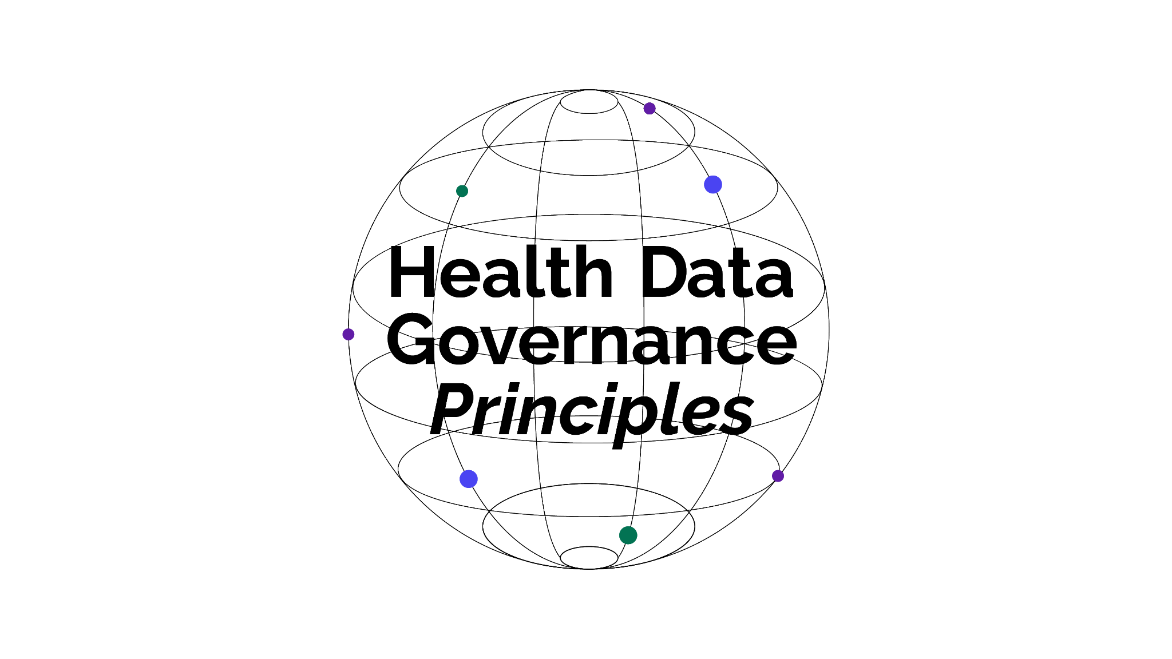
PRINCIPIOS DE GOBERNANZA DE DATOS DE SALUD
Universalizar los beneficios de la salud digital
Proteger a las personas | Promover el valor de la salud | Priorizar la equidad

Slide 2
INTRODUCCIÓN
Y RESUMEN
Los Principios de Gobernanza de los Datos de Salud:
Aportar una perspectiva de derechos humanos y equidad al uso de los datos dentro y entre los sistemas sanitarios.
Están orientados a apoyar sistemas de salud pública sostenibles y resistentes que puedan ofrecer la Cobertura Sanitaria Universal (CSU).
El objetivo es reforzar los enfoques de gobernanza de los datos sanitarios a nivel nacional y regional, maximizando el valor público de los datos sanitarios y protegiendo al mismo tiempo los derechos individuales.
Alinear a los responsables políticos y otras partes interesadas en torno a una visión compartida de la gobernanza equitativa de los datos sanitarios, en la que todas las personas y comunidades puedan compartir, utilizar y beneficiarse de los datos sanitarios
Reconocer y aprovechar las normas, principios, tratados, convenios y directrices existentes, al mismo tiempo que se refuerza el ecosistema de la gobernanza de los datos sanitarios.
Son un paso fundamental hacia un marco global para la gobernanza de los datos sanitarios.

Slide 3
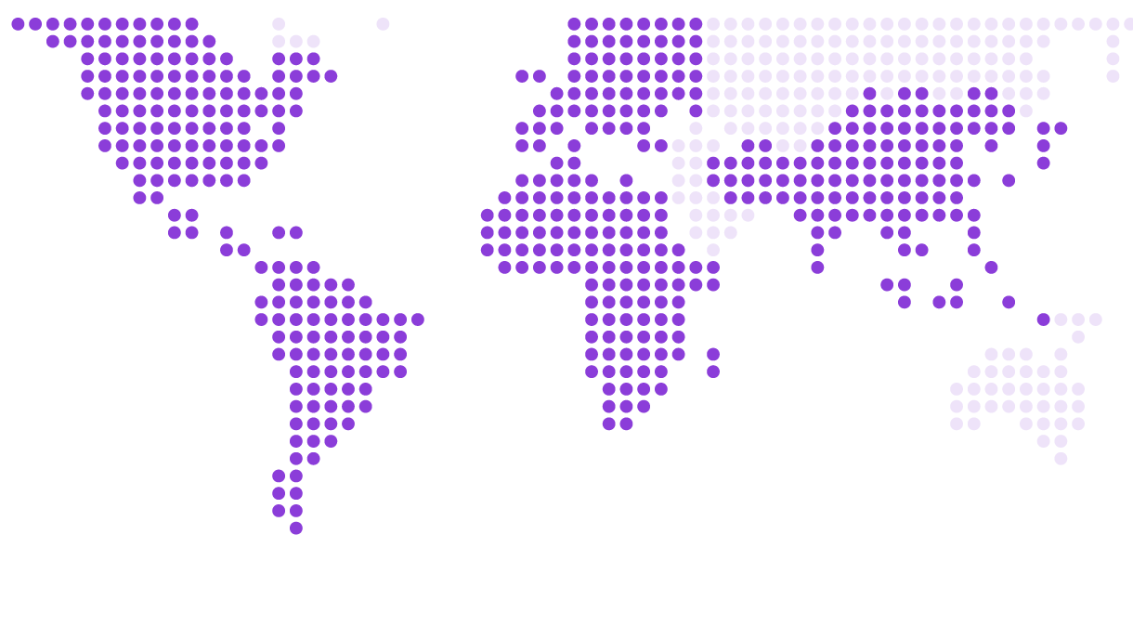
ELABORACIÓN DE LOS PRINCIPIOS
Impulsado y elaborado por la sociedad civil a través de un proceso inclusivo y consultivo, de abajo arriba.
El proceso se diseñó para reunir las perspectivas y la experiencia, y garantizar una participación significativa, de diversas partes interesadas de todas las geografías y sectores.
Más de 200 colaboradores de más de 130 organizaciones.
Ocho talleres mundiales y regionales que abarcan el África subsahariana; Oriente Medio y África del Norte; Asia meridional, oriental y central; América Latina y el Caribe; y Europa, América del Norte y el Pacífico.
Una consulta pública de un mes sobre el borrador de los Principios.
Transform Health dirigió este proceso, bajo la dirección de su Círculo Político.
200
130
5 Regional Workshops
Contribución
+3 Global Workshops
Organización

Slide 4
OBJETIVOS Y ESTRUCTURA
Los Principios se agrupan en torno a tres objetivos interconectados:
Proteger a las personas – como individuos, grupos y comunidades
Priorizar la equidad – egarantizando la distribución equitativa de los beneficios derivados del uso de los datos en los sistemas sanitarios.
Promover el valor de la salud– mediante el intercambio de datos y los usos innovadores de los mismos.
Los Principios son:
Diseñados para complementarse y reforzarse mutuamente.
No están ponderados ni enumerados en ningún orden de prioridad.
Apoyados por principios básicos que describen cómo se pueden poner en práctica.

Slide 5
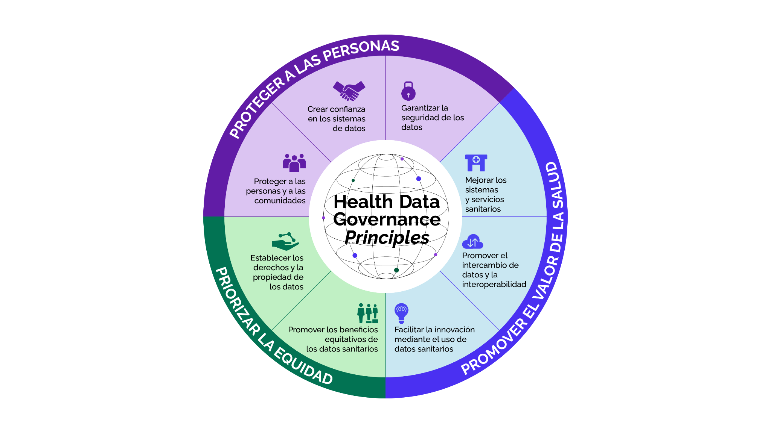
Los Principios

Slide 6
Proteger a las personas

Slide 7
Proteger a las personas
La gobernanza de los datos sanitarios debe proteger a las personas, los grupos y las comunidades contra los daños y las violaciones en cada etapa del ciclo de vida de los datos. Debe equilibrar la protección y los derechos con el valor social del uso de los datos para la salud.
Proteger a las personas y a las comunidades
Principios básicos
Abordar el riesgo individual y colectivo
Recopilar datos con fines definidos
Recopilar datos personales o sensibles sólo cuando sea necesario y con el consentimiento informado
Utilizar mecanismos seguros de recopilación y almacenamiento de datos
Desidentificación y anonimización
Definir los usos abusivos de los datos sanitarios
Establecer salvaguardias contra la discriminación, la estigmatización, el acoso y los prejuicios
Presentar directrices específicas para los grupos y poblaciones marginados

Slide 8
Proteger a las personas
La gobernanza de los datos sanitarios debe reforzar la confianza en los sistemas y prácticas de datos. El desarrollo de sistemas de gobernanza de datos sanitarios de forma participativa y transparente, y la garantía de que los reglamentos y directrices sean accesibles, se entiendan y se sigan en la práctica, pueden ayudar a generar confianza.
Crear confianza en los sistemas de datos
Principios básicos
Respetar las mejores prácticas de protección de datos y privacidad
Asegurar que el consentimiento sea informado y entendido en toda su complejidad
Obtener el consentimiento colectivo cuando sea necesario
Definir excepciones concretas al consentimiento informado
Garantizar la calidad, disponibilidad y accesibilidad de los datos
Reforzar la gobernanza de los datos sanitarios con pruebas
Establecer procesos y sistemas transparentes y accesibles
Establecer mecanismos de retroalimentación y de responsabilización

Slide 9
Proteger a las personas
La seguridad de los datos es un componente esencial de la gobernanza de los datos sanitarios para la protección de las personas y las comunidades. Los procesos de recopilación, tratamiento, almacenamiento, uso, intercambio y eliminación de datos deben emplear mecanismos de seguridad sólidos.
Garantizar la seguridad de los datos
Principios básicos
Exigir fuertes medidas de seguridad técnica para el tratamiento de datos
Atenuar los riesgos relacionados con las amenazas a la seguridad
Garantizar la transparencia sobre las violaciones de datos
Contemplar los sistemas de datos federados

Slide 10
Promover el valor de la salud

Slide 11
Promover el valor de la salud
La gobernanza de los datos sanitarios debería aumentar la eficiencia y la resistencia del sistema sanitario, mejorar el acceso a la salud y avanzar en la equidad sanitaria hacia la CSU. Debe aplicarse un enfoque de todo el sistema sanitario, garantizando que la gobernanza de los datos sanitarios apoye la transformación sistémica de los sistemas sanitarios.
Mejorar los sistemas y servicios sanitarios
Principios básicos
Evaluar los beneficios de los datos sanitarios
Utilizar los datos para mejorar los servicios sanitarios de las personas y las comunidades
Fomentar una cultura de información y acción basada en datos
Abordar la eficiencia, la eficacia y la resiliencia del sistema sanitario
Reforzar la propiedad comunitaria de los datos sanitarios
Capacitar y empoderar al personal sanitario de primera línea

Slide 12
Promover el valor de la salud
La recopilación y el intercambio de datos es un requisito previo para crear valor a partir de los datos sanitarios, pero debe hacerse de manera que apoye la equidad y los derechos humanos. La compartición de datos permite obtener una visión más profunda y significativa de las necesidades y los retos sanitarios.
Promover el intercambio de datos y la interoperabilidad
Principios básicos
Establecer normas y directrices para compartir datos
Comprobar el consentimiento informado antes de compartir los datos
Promover la interoperabilidad de los sistemas de datos
Definir estructuras de datos comunes a todos los sistemas sanitarios
Establecer varios niveles de acceso a los datos
Utilizar definiciones comunes y normas globales
Apoyar las asociaciones multisectoriales

Slide 13
Promover el valor de la salud
La gobernanza de los datos sanitarios debe estar orientada al futuro y anticiparse (siempre que sea posible) a la aplicación de las tecnologías emergentes. Debe permitir la innovación y adaptarse con flexibilidad a las nuevas tecnologías digitales y a los usos de los datos.
Facilitar la innovación mediante el uso de datos sanitarios
Principios básicos
Aplicar la gobernanza de los datos sanitarios a las tecnologías emergentes
Abordar el uso de datos no sanitarios en contextos sanitarios
Desarrollar una infraestructura de datos de salud pública
Emplear la innovación política

Slide 14
Priorizar la equidad

Slide 15
Priorizar la equidad
La equidad en la gobernanza de los datos sanitarios debe garantizar la representación equitativa en los datos de todos los individuos, grupos y comunidades; extenderse para incluir la participación significativa de todos los grupos en la toma de decisiones; y el acceso equitativo al valor sanitario generado por los datos acerca de los sistemas de datos sanitarios.
Promover los beneficios equitativos de los datos sanitarios
Principios básicos
Representar equitativamente a todos los grupos y poblaciones en los datos
Tener en cuenta las necesidades específicas de los grupos y poblaciones marginados
Atenuar el sesgo de los datos
Utilizar un lenguaje accesible y colmar las lagunas de conocimiento
Establecer mecanismos de retroalimentación de datos inclusivos
Promover un impacto y un beneficio equitativos

Slide 16
Priorizar la equidad
La gobernanza de los datos sanitarios debe basarse en derechos sólidos y claros relacionados con los datos. Las normas, los principios, las políticas y las leyes relacionadas con los datos deben extraerse de esos derechos generales. Esto incluye la consideración de todos los derechos humanos.
Establecer los derechos y la propiedad de los datos
Principios básicos
Aplicar la perspectiva de los derechos humanos a la gobernanza de los datos sanitarios
Definir claramente las funciones y responsabilidades de gobernanza
Definir los derechos y la propiedad de los datos
Ampliar los derechos y la propiedad de los datos a los productos y servicios
Desarrollar fideicomisos y cooperativas de datos sanitarios
Emplear mecanismos de gobernanza participativa de los datos
Conectar con mecanismos de responsabilización más amplios

Slide 17
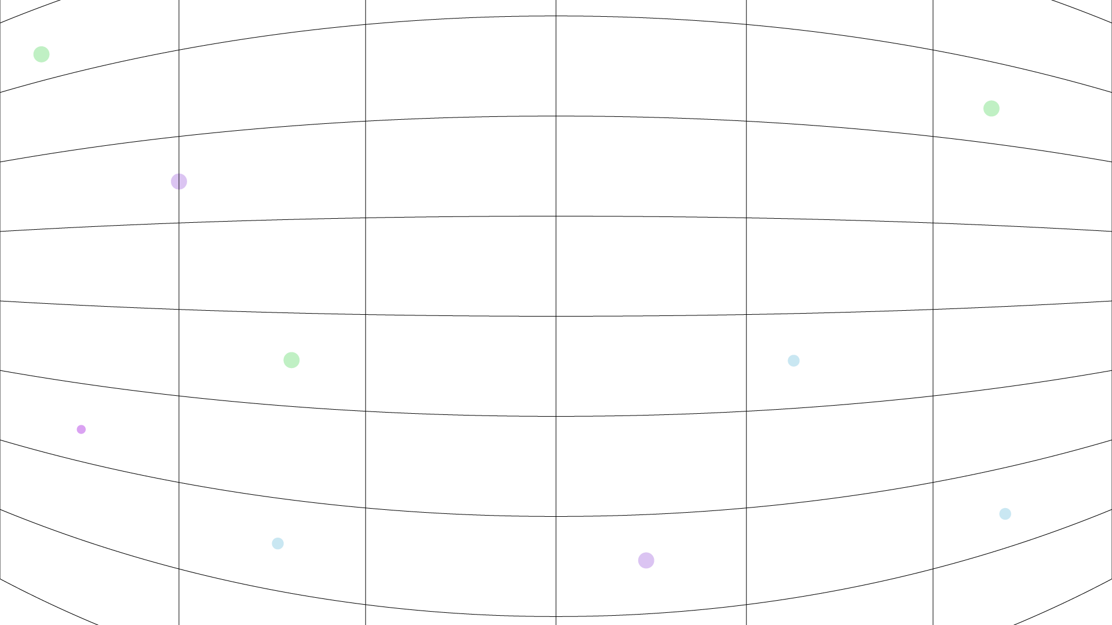
Adoptar los principios y un marco mundial

Slide 18
IMPULSAR LA ACCIÓN DE ESTA AGENDA
Se urge a los gobiernos, los organismos y las organizaciones regionales a tomar medidas para reforzar la gobernanza de los datos sanitarios por:
Respaldar los Principios de Gobernanza de Datos de Salud.
Apoyar el desarrollo y adopción de un marco de gobernanza de datos sanitarios a nivel mundial, basado en los principios.
Priorizar la gobernanza de los datos sanitarios como parte de las agendas mundiales, regionales y nacionales.
Todas las partes interesadas, incluidas la sociedad civil y las comunidades, deben defender esta agenda, abogando por la acción y haciendo que los gobiernos y otras partes interesadas se responsabilicen.
Las comunidades, especialmente las más marginadas, deben participar de forma significativa en los debates y en la toma de decisiones.

Slide 19
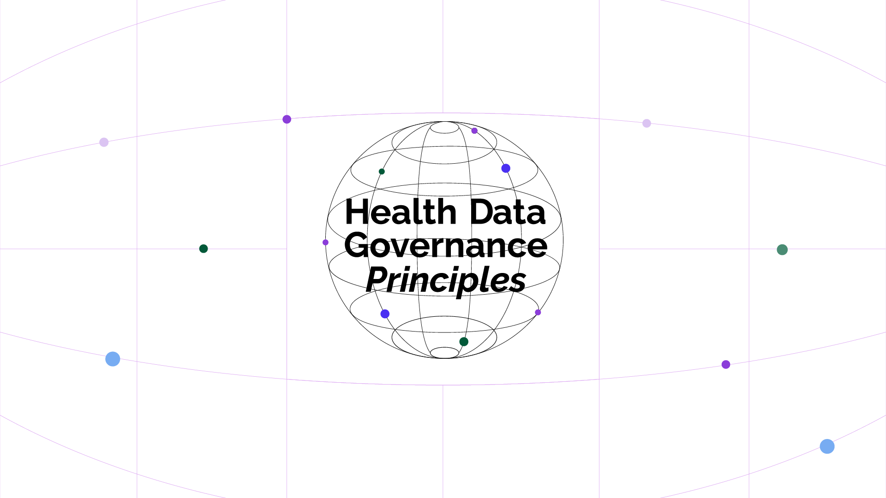
healthdataprinciples.org

